Slide 1
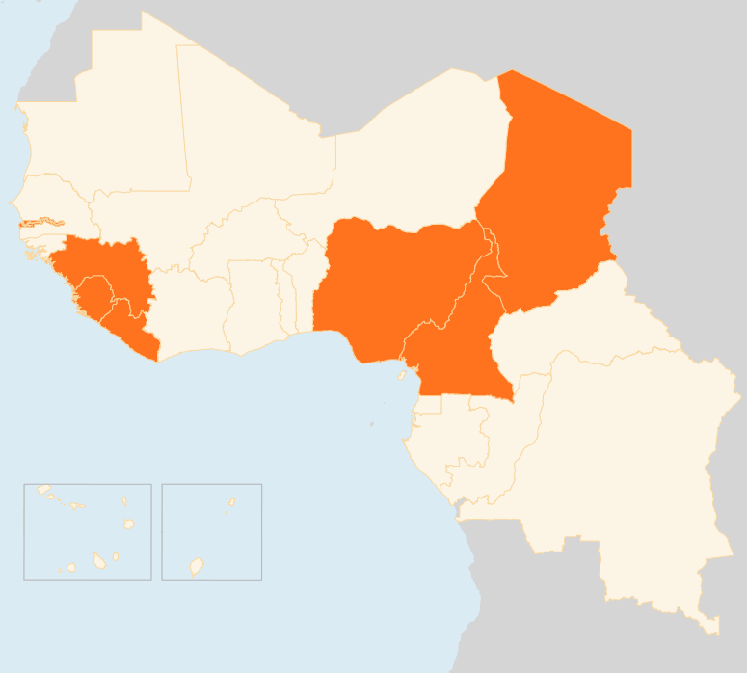


7 - 13 juillet 2015
07 – 13 July 2015
TCHAD
16 Tués dans un attentat-suicide
Le 11 juillet, au moins 16 personnes ont été tuées et des dizaines d'autres blessées lorsqu'un kamikaze s’est fait exploser à l'entrée du marché central de N'Djamena. L'attaque est le troisième du genre dans la capitale en moins d'un mois. Des dizaines de personnes ont également été tuées lorsque des attaquants ont frappé N'Djamena les 15 et 29 juin. Séparément, plusieurs attaques ont été signalées ces derniers jours dans la région sud du Lac où environ 30 personnes sont décédées.
CAMEROUN
11 tués dans un double attentat-suicide
Le 12 juillet, 11 personnes ont été tuées dans deux attentats-suicides à Fotokol, une ville de la région de l'Extrême Nord du Cameroun, près de la frontière avec le Nigéria, où deux assaillants en burqa ont fait exploser leurs ceintures d'explosifs – l’un dans un espace public où les gens se rassemblent souvent pour rompre le jeûne du Ramadan, et l'autre à l'extérieur d'un camp militaire. Ces attentats-suicides sont les premiers du genre au Cameroun, qui a été la cible, à plusieurs reprises, des militants de Boko Haram. Deux jours avant les attentats, la ville subissait une attaque à la roquette qui a tué une personne.
LIBERIA
DEUXIÈME Décès dû au virus EBOLA
Un deuxième patient atteint de la maladie à virus Ebola (MVE) est décédé le 12 juillet à son arrivée dans un centre de traitement Ebola dans la capitale Monrovia. Le premier décès MVE, sept semaines après que le Libéria a été déclaré exempt du virus, a eu lieu le 28 juin. Un total de six cas confirmés, dont les deux décès, a jusqu'ici été signalé. La source de transmission de la flambée actuelle est toujours sous investigation.
NIGERIA
LÉGÈRE BAISSE du nombre de déplacés
En juin 2015, il y avait 1 385 298 personnes déplacées dans les États de l’Adamaoua, Bauchi, Borno, Gombe, Taraba et de Yobe au nord-est du Nigéria, selon la dernière Matrice de Suivi de Déplacement de l’OIM et de l’Agence Nationale de Gestion des Urgences du Nigéria. Le chiffre marque une légère baisse par rapport à la dernière mise à jour en avril lorsque quelque 1.5 millions de personnes déplacées avaient été identifiées. La baisse est due aux mouvements de retours observés sur le terrain, en particulier dans l'Adamaoua où le nombre de déplacés a diminué de 49%. En revanche, à Borno, la population déplacée a augmenté depuis avril et est maintenant de plus d'un million (1 002 688).
REGIONAL/ MVE
25 nouveaux cas signalés
Au 13 juillet, la Guinée a rapporté un total de 13 nouveaux cas confirmés, dont sept à Conakry. Entretemps, les acteurs humanitaires ont lancé une campagne de sensibilisation dans la localité de Benty à Forécariah, une des quatre préfectures foyer d’Ebola en Guinée. En Sierra Leone, huit nouveaux cas ont été signalés en date du 12 Juillet. Une intervention sanitaire renforcée dans les foyers Ebola du nord-ouest a été prolongée de 90 jours jusqu’à la première semaine d'octobre. Au cours de la semaine précédant le 5 juillet, 30 cas ont été confirmés dans les trois pays, marquant le total hebdomadaire le plus élevé depuis la mi-mai.
TCHAD
16
NIGERIA
TUÉS DANS UN ATTENTAT-SUICIDE
1.4M
BAISSE DU NOMBRE DE DÉPLACÉS
CAMEROUN
REGIONAL/ MVE
11
TUÉS DANS UNE ATTAQUE-SUICIDE
LIBERIA
25
NOUVEAUX CAS
2
DÉCÉS MVE ENREGISTRÉS
Date de création: 15 juillet 2015
Sources de données de la carte: UNCS, DevInfo, OCHA.
Les frontières, noms et désignations employés sur cette carte n’impliquent pas une reconnaissance ou acceptation officielle par les Nations Unies.

